Slide 1


IEEE #65403
2025 Systems of Signal Synchronization, Generating and Processing in Telecommunications (SYNCHROINFO)
June 30 – July 03, 2025

Slide 2
2025 Systems of Signal Synchronization, Generating and Processing in Telecommunications (SYNCHROINFO)
CONFERENCE CHAPTERS:
CHAPTER 1. SYNCHRONIZATION SYSTEMS AND DEVICES
CHAPTER 2. SIGNAL GENERATING AND SHAPING DEVICES
CHAPTER 3. SIGNAL PROCESSING DEVICES
CHAPTER 4. SPECIAL CHAPTER: “PROBLEMS OF MICROWAVE ELECTRONICS” NAMED AFTER V.A. SOLNTSEV
CHAPTER 5. PHOTONICS AND MATHEMATICS FOR MOVING OBJECTS
CHAPTER 6. SYNCHRONIZATION OF INFORMATION TECHNOLOGY PROCESSES AND TECHNOLOGICAL CONTROLLING
CHAPTER 7. OPTICAL METHODS AND DEVICES

Slide 3
2025 Systems of Signal Synchronization, Generating and Processing in Telecommunications (SYNCHROINFO)
SYNCHROINFO STATISTICS 2017-2025
(in collaboration with IEEE)
[A1]
Место проведения | Годы | Число докладов | Число членов IEEE – участники конференции | Число участников конференции | Число авторов конференции | Число организаций | Число городов | Число стран
Казань | 2017 | 82 | 8 | 76 | 181 | 38 | 18 | 5
Минск | 2018 | 143 | 16 | 149 | 284 | 48 | 24 | 7
Ярославль | 2019 | 117 | 34 | 107 | 195 | 54 | 25 | 8
Калининград (гибридный режим) | 2020 | 118 | 29 | 105 (15 очно) | 269 | 62 | 28 | 8
Калининград (гибридный режим) | 2021 | 88 | 33 | 110 (35 очно) | 232 | 40 | 11 | 3
Архангельск (гибридный режим) | 2022 | 82 | 25 | 101 (40 очно) | 212 | 56 | 26 | 9
Псков | 2023 | 80 | 18 | 105 | 184 | 38 | 12 | 5
Выборг | 2024 | 120 | 15 | 160 | 304 | 71 | 17 | 7
Тюмень | 2025 | 84 | 18 | 105 | 218 | 50 | 21 | 10

Slide 4
Currently, the following opportunities are organized to promote scientific publications:
SCOPUS / РИНЦ (Конференции) | ВАК (Журналы) | РИНЦ
Systems of Signals Generating and Processing in the Feld of on Board Communications MOSCOW, MARCH | «T-Comm: Телекомуникации и транспорт» 1-я категория, RSCI (ядро РИНЦ) | Журнал «Системы синхронизации, формирования и обработки сигналов»
Wave Electronics and its Application in Information and Telecommunication Systems (WECONF) Saint Petersburg, JUNE (ВКЛЮЧЕ В СПИСОК ИСТОЧНИКОВ SCOPUS В СТАТУСЕ CONFERENCE PROCEEDINGS, SOURCE ID 21101150406, ядро РИНЦ) | «Наукоемкие технологии в космических исследованиях Земли» 2-я категория | Журнал «Методические вопросы Преподавания инфокоммуникаций в высшей школе»
Systems of Signal Synchronization, Generating and Processing in Telecommunications (SYNCHROINFO) JUNE JULY | «I-METHODS» 3-я категория | Журнал «Телекоммуникации и информационные технологии» (в сотрудничестве с МТУСИ) Конференция «Технологии информационного общества»
Intelligent Technologies and Electronic Devices in Vehicle and Road Transport Complex (TIRVED) MOSCOW, NOVEMBER
Intelligent Technologies and Electronic Devices in Vehicle and Road Transport Complex (TIRVED) MOSCOW, NOVEMBER |  | Журнал «REDS» Журнал «DSPA»
International Conference on Engineering Management of Communication and Technology (EMCTECH) Vienna, Austria, October |  | SYNCHROINFO JOURNAL ERIH PLUS
Notes:
Если библиотека подписывается на некоторые издания, то ей будут приходить автоматические уведомления о новых загруженных изданиях.
Пользователь может сделать запрос, запомнить его, и ему будут приходить уведомления о новых материалах, удовлетворяющих его запросу.
(Также можно добавить) Планируется устроить в системе функцию вида «Добавить в избранное»: пользователь может собирать интересующие его статьи и сохранять (складывать) их все в одном месте (с возможностью каталогизировать их по отдельным тематическим рубрикам)

Slide 5

INFORMATIONAL RESOURCES
www.media-publisher.ru (Сайт издательского дома Медиа Паблишер)
www.media-publisher.eu (Institute of Radio and Information Systems, IRIS)
3. www.elibrary.ru (Российский индекс научного цитирования – РИНЦ)
4. IEEE.org/conferences_events/index.html
5. SCOPUS.com
Notes:
Если библиотека подписывается на некоторые издания, то ей будут приходить автоматические уведомления о новых загруженных изданиях.
Пользователь может сделать запрос, запомнить его, и ему будут приходить уведомления о новых материалах, удовлетворяющих его запросу.
(Также можно добавить) Планируется устроить в системе функцию вида «Добавить в избранное»: пользователь может собирать интересующие его статьи и сохранять (складывать) их все в одном месте (с возможностью каталогизировать их по отдельным тематическим рубрикам)

Slide 6
2025 Systems of Signal Synchronization, Generating and Processing in Telecommunications (SYNCHROINFO)
«Белый список»
ФГБУ «Российский центр научной информации» (РЦНИ) несет ответственность за соответствие публикуемой информации актуальным решениям Межведомственной рабочей группы по формированию и актуализации «Белого списка» научных журналов по утверждению перечня журналов, включенных в состав «Белого списка».
Источники данных для актуализации журналов: каталоги Scopus, Web of Science (за исключением ряда изданий из недружественных издательств), ISSN.org, RSCI, SHERPA ROMEO, сайты журналов.
Scopus
БД Scopus (Elsevier): https://www.elsevier.com/solutions/scopus/how-scopus-works/content
Web of Science Core Collection
Индексы Science Citation Index Expanded (SCIE), Social Sciences Citation Index (SSCI), Arts and Humanities Citation Index (AHCI), Emerging Sources Citation Index (ESCI) Web of Science (Clarivate): https://mjl.clarivate.com/collection-list-downloads
Notes:
Если библиотека подписывается на некоторые издания, то ей будут приходить автоматические уведомления о новых загруженных изданиях.
Пользователь может сделать запрос, запомнить его, и ему будут приходить уведомления о новых материалах, удовлетворяющих его запросу.
(Также можно добавить) Планируется устроить в системе функцию вида «Добавить в избранное»: пользователь может собирать интересующие его статьи и сохранять (складывать) их все в одном месте (с возможностью каталогизировать их по отдельным тематическим рубрикам)

Slide 7
ИНДЕКСАЦИЯ (иные базы данных)
AGRICOLA
БД AGRICOLA (U.S. Department of Agriculture): https://agricola.nal.usda.gov/jia/
Biological Abstracts
БД Biological Abstracts (Clarivate): https://mjl.clarivate.com/collection-list-downloads
CAB Abstracts
БД CAB Abstracts (CABI): https://www.cabi.org/publishing-products/cab-abstracts/ только для журналов, которые индексируются полностью (в каталоге такие журналы можно отобрать, используя столбец Cover-to-Cover).
CAS Core
CAS References Core Journal Coverage List (CAS Core): https://www.cas.org/support/documentation/references/corejournals
Chimica
БД Chimica (Elsevier): https://www.elsevier.com/solutions/engineering-village/databases
Compendex
БД Compendex (Elsevier): https://www.elsevier.com/solutions/engineering-village/content/compendex
DBLP
БД DBLP (LZI – Leibniz Center for Informatics): https://dblp.uni-trier.de/
EconBiz
БД EconBiz (ZBW – Leibniz Information Centre for Economics): https://www.econbiz.de/
EconLit
БД EconLit (American Economic Association): https://www.aeaweb.org/econlit/journal_list.php
Notes:
Если библиотека подписывается на некоторые издания, то ей будут приходить автоматические уведомления о новых загруженных изданиях.
Пользователь может сделать запрос, запомнить его, и ему будут приходить уведомления о новых материалах, удовлетворяющих его запросу.
(Также можно добавить) Планируется устроить в системе функцию вида «Добавить в избранное»: пользователь может собирать интересующие его статьи и сохранять (складывать) их все в одном месте (с возможностью каталогизировать их по отдельным тематическим рубрикам)

Slide 8
ИНДЕКСАЦИЯ (иные базы данных)
Embase
БД Embase (Elsevier): https://www.elsevier.com/solutions/embase-biomedical-research/coverage-and-content
ERIH PLUS
БД ERIH PLUS: https://kanalregister.hkdir.no/publiseringskanaler/erihplus/
FSTA
БД FSTA (Food Science and Technology Abstracts, International Food Information Service): https://www.ifis.org/fsta#covered
GeoBase
БД GeoBase (Elsevier): https://www.elsevier.com/solutions/engineering-village/content/geobase
GeoRef
БД GeoRef (The American Geosciences Institute): https://www.americangeosciences.org/information/georef/serials
Historical Abstracts
БД Historical Abstracts (EBSCO): https://www.ebsco.com/products/research-databases/historical-abstracts
Inspec
БД Inspec (IET): https://www.theiet.org/publishing/inspec/
MathSciNet
БД MathSciNet (American Mathematical Society): https://mathscinet.ams.org/mathscinet/help/librarians.html?version=2 Отметки индексации присутствуют только для журналов, которые индексируются полностью (Cover-to-Cover).

Slide 9
ИНДЕКСАЦИЯ (иные базы данных)
MEDLINE
БД MEDLINE (National Library of Medicine, NIH):https://www.nlm.nih.gov/bsd/journals/online.html
Petroleum Abstracts (TULSA)
Бюллетень Petroleum Abstracts (The University of Tulsa): https://www.pa.utulsa.edu/
Sociological Abstracts
БД Sociological Abstracts (ProQuest): https://about.proquest.com/en/products-services/socioabs-set-c/
Worldwide Political Science Abstracts
БД Worldwide Political Science Abstracts (ProQuest): https://about.proquest.com/en/products-services/polsci-set-c/
zbMath
БД zbMath (European Mathematical Society, the Heidelberg Academy of Sciences and Humanities, FIZ Karlsruhe): https://zbmath.org/serials/
Zoological Record
БД Zoological Record (Clarivate): https://mjl.clarivate.com/collection-list-downloads
Notes:
Если библиотека подписывается на некоторые издания, то ей будут приходить автоматические уведомления о новых загруженных изданиях.
Пользователь может сделать запрос, запомнить его, и ему будут приходить уведомления о новых материалах, удовлетворяющих его запросу.
(Также можно добавить) Планируется устроить в системе функцию вида «Добавить в избранное»: пользователь может собирать интересующие его статьи и сохранять (складывать) их все в одном месте (с возможностью каталогизировать их по отдельным тематическим рубрикам)

Slide 10
СЕРВИСЫ (не являются базами научного цитирования)
DOAJ: БД Directory of Open Access Journals (DOAJ): https://doaj.org/docs/public-data-dump/
Fatcat: Каталог Fatcat: https://archive.org/details/fatcat_snapshots_and_exports?&sort=-publicdate
SHERPA ROMEO: БД SHERPA ROMEO: https://v2.sherpa.ac.uk/romeo/
OpenAlex: БД OpenAlex
Scilit: Бесплатный сервис Scilit (MDPI) сочетает функционал индекса научного цитирования и поисковой системы. Профиль журнала на платформе Scilit позволяет увидеть динамику публикаций, скорость накопления цитирований и распределение их количества, предметную направленность статей, перечень цитирующих изданий, а также, перейти к анализу самих публикаций.
Wikidata: Открытая база знаний, в которой отдельные объекты представлены в виде связанных идентификаторов. На сайте приведены гиперссылки на профили журнала в Викиданных и в сервисе Scholia
Sudoc: Système Universitaire de Documentation (Sudoc) – французский коллективный каталог, который создан университетскими, научными библиотеками и центрами документации. http://www.sudoc.abes.fr/
ZDB: Идентификатор журналов (IDN), используемый в каталоге Немецкой национальной библиотеки (Deutsche Nationalbibliothek) и Немецком сводном каталоге серийных изданий (Zeitschriften­datenbank, ZDB). https://zdb-katalog.de
Journal Observatory: Проект Лейденского университета (CWTS). веб-интерфейс Journal Observatory Browser или API или SPARQL-интерфейсы.
Notes:
Если библиотека подписывается на некоторые издания, то ей будут приходить автоматические уведомления о новых загруженных изданиях.
Пользователь может сделать запрос, запомнить его, и ему будут приходить уведомления о новых материалах, удовлетворяющих его запросу.
(Также можно добавить) Планируется устроить в системе функцию вида «Добавить в избранное»: пользователь может собирать интересующие его статьи и сохранять (складывать) их все в одном месте (с возможностью каталогизировать их по отдельным тематическим рубрикам)

Slide 11
ПЕРЕЧНИ И РЕЙТИНГИ
Перечень ВАК
Перечень рецензируемых научных изданий, в которых должны быть опубликованы основные научные результаты диссертаций на соискание учёной степени кандидата наук, на соискание учёной степени доктора наук: https://vak.minobrnauki.gov.ru/.
RSCI
Russian Science Citation Index (RSCI).
AJG
Рейтинг журналов в области бизнеса и менеджмента AJG (Academic Journal Guide, Chartered Association of Business Schools) основан на метриках цитируемости и экспертных оценках. Уровни журналов варьируют от 1 до 4* (1 - наименьшая оценка): https://charteredabs.org/academic-journal-guide/academic-journal-guide-2021
ABDC Journal Quality List
Рейтинг журналов в области бизнеса Australian Business Deans Council (ABDC) Journal Quality List. Уровни журналов варьируют от C до A* (C - наименьшая оценка): https://abdc.edu.au/abdc-journal-quality-list/
Notes:
Если библиотека подписывается на некоторые издания, то ей будут приходить автоматические уведомления о новых загруженных изданиях.
Пользователь может сделать запрос, запомнить его, и ему будут приходить уведомления о новых материалах, удовлетворяющих его запросу.
(Также можно добавить) Планируется устроить в системе функцию вида «Добавить в избранное»: пользователь может собирать интересующие его статьи и сохранять (складывать) их все в одном месте (с возможностью каталогизировать их по отдельным тематическим рубрикам)

Slide 12
МЕТРИКИ (ПОКАЗАТЕЛИ)
CiteScore
CiteScore (Elsevier) характеризует среднее количество цитат, полученных каждой публикацией в периодическом издании. Показатель обновляется один раз в год. Citescore отражает количество цитирований документов, опубликованных в периодическом издании за 4 года в статьях, обзорах, материалах конференций, главах книг и информационных документах, опубликованных за 4 года, деленное на количество документов, опубликованных в периодическом издании за 4 года https://www.scopus.com/sources
SNIP
Source Normalized Impact per Paper (SNIP, Centre for Science and Technology Studies CWTS) – нормированный по источникам уровень цитируемости. Показатель обновляется один раз в год. Характеризует количество фактически полученных цитат в отношении к ожидаемому количеству цитирований в предметной области: https://www.journalindicators.com
SJR
SCImago Journal Rank (SJR, Scimago) оценивает взвешенное количество цитат за год, полученных документами, опубликованными в периодическом издании за 3 года. Взвешенная оценка цитирования зависит от предметной области и престижности (SJR) периодического издания. Показатель обновляется один раз в год: https://www.scimagojr.com/journalrank.php
АГЕНТСТВО РЕГИСТРАЦИИ DOI
CrossRef
https://www.crossref.org/.
Notes:
Если библиотека подписывается на некоторые издания, то ей будут приходить автоматические уведомления о новых загруженных изданиях.
Пользователь может сделать запрос, запомнить его, и ему будут приходить уведомления о новых материалах, удовлетворяющих его запросу.
(Также можно добавить) Планируется устроить в системе функцию вида «Добавить в избранное»: пользователь может собирать интересующие его статьи и сохранять (складывать) их все в одном месте (с возможностью каталогизировать их по отдельным тематическим рубрикам)

Slide 13
SCIENTIFIC TOURISM AT THE SYNCHROINFO CONFERENCE
More than 50 years of work, the SYNCHROINFO conference has been held in 20 cities:
NIZHNY NOVGOROD (GORKY) 1973, 1975, 1977, 1979, 1984, 1988, 1994, 2002, 2010
KAUNAS, LITHUANIA
1982, 1987, 1989
LVIV, UKRAINE 1985, 1987
SAMARA (KUIBYSHEV) 1986, 2005, 2016
PALANGA, LITHUANIA 1987
ODESSA, UKRAINE 1989, 1998, 2001, 2007, 2011
SOZOPOL, BULGARIA
1990
MINSK, REPUBLIC OF BELARUS
1991, 2018
MOSCOW
1992, 1995, 1997, 2004
YAROSLAVL 1993, 2000, 2003, 2008, 2013, 2019
BELGOROD 2006
VORONEZH 2009, 2014
YOSHKAR-OLA 2012
SAINT PETERSBURG 2000, 2015
Kazan 2017
SVETLOGORSK
2020, 2021
ARKHANGELSK 2022
PSKOV 2023
VYBORG 2024
TYUMEN 2025

Slide 14
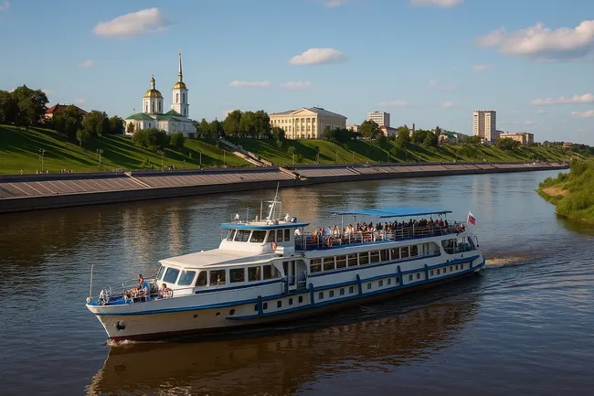
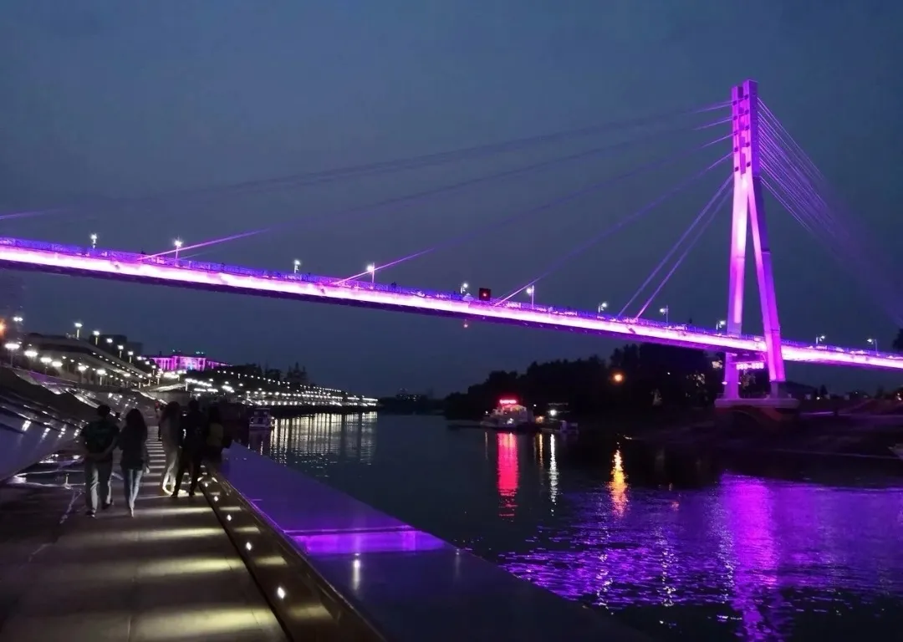
ТЮМЕНЬ
Расписание и стоимость прогулок на теплоходах в Тюмени
Тюменская судоходная компания
Прогулки проводятся ежедневно с 13:00 до 20:30, включая вечерние рейсы с живой музыкой. Продолжительность стандартной прогулки 1 час с возможностью продления до 1,5 или 2 часов.
Расписание:
Дневные: 13:00, 15:00, 17:00
Вечерние: 19:00, 20:30
Стоимость билетов
Взрослый билет: от 600 руб.
Вечерние прогулки с живой музыкой с 18:00: от 700 руб.
Двухчасовая прогулка: 1400 руб.
Пенсионеры (при предъявлении удостоверения с понедельника по четверг до 18.00): 500 руб.
Судоходная компания «Викинг»
Прогулки проводятся ежедневно с 12:00 до 21:00, с отправлением каждый час. Продолжительность стандартной прогулки составляет 1 час.
Стоимость билетов 500 руб.
Notes:
Если библиотека подписывается на некоторые издания, то ей будут приходить автоматические уведомления о новых загруженных изданиях.
Пользователь может сделать запрос, запомнить его, и ему будут приходить уведомления о новых материалах, удовлетворяющих его запросу.
(Также можно добавить) Планируется устроить в системе функцию вида «Добавить в избранное»: пользователь может собирать интересующие его статьи и сохранять (складывать) их все в одном месте (с возможностью каталогизировать их по отдельным тематическим рубрикам)

Slide 15
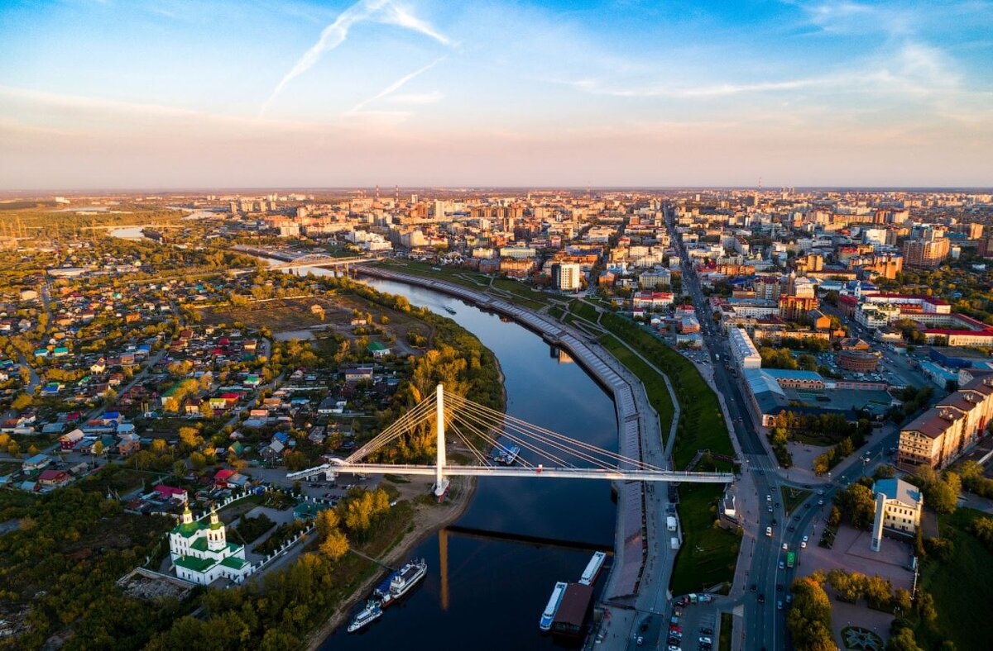
ТЮМЕНЬ ДОСТОПРИМЕЧАТЕЛЬНОСТИ
1. Набережная реки Туры, Мост Влюбленных (ул. Береговая)
2. Тюменский краеведческий музей «Городская Дума» (ул. Ленина, 2)
3. Свято-Троицкий мужской монастырь (ул. Коммунистическая, 10)
4. Цветной бульвар
5. Знаменский кафедральный собор (ул. Семакова, 13)
6. Музейный комплекс им. И. Я. Словцова (ул. Советская, 63)
7. Тюменский драматический театр и площадь 400-летия Тюмени (ул. Республики, 129)
8. Гилевская роща (ул. Гиилевская роща)
9. Тюменская филармония (ул. Республики, 34)
10. Сквер Сибирских кошек (ул. Первомайская)
11. Музей ретро-техники имени В. В. Михайлова (ул. Велижанская, 69)
12. Александровский сад (ул. Циолковского, 1)
13. Торговый дом и музей-усадьба Колокольниковых (ул. Республики, 18, 20)
14. Музей «Дом Машарова» (ул. Ленина, 24)
15. Спасская церковь (ул. Ленина, 43)
16. Памятник «12 стульев желаний» (ул. Герцена, 103)
17. Музей кузнечного мастерства (пр. Воронинские Горки, 182/2)
18. Богородично-Рождественский Ильинский монастырь (ул. 25 Октября, 29)
19. Храм Всех Святых (ул. Свердлова, 29)
20. Ялуторовский острог (82 км от Тюмени), г. Ялуторовск, пл. Сретенская, 1
Notes:
Если библиотека подписывается на некоторые издания, то ей будут приходить автоматические уведомления о новых загруженных изданиях.
Пользователь может сделать запрос, запомнить его, и ему будут приходить уведомления о новых материалах, удовлетворяющих его запросу.
(Также можно добавить) Планируется устроить в системе функцию вида «Добавить в избранное»: пользователь может собирать интересующие его статьи и сохранять (складывать) их все в одном месте (с возможностью каталогизировать их по отдельным тематическим рубрикам)

Slide 16
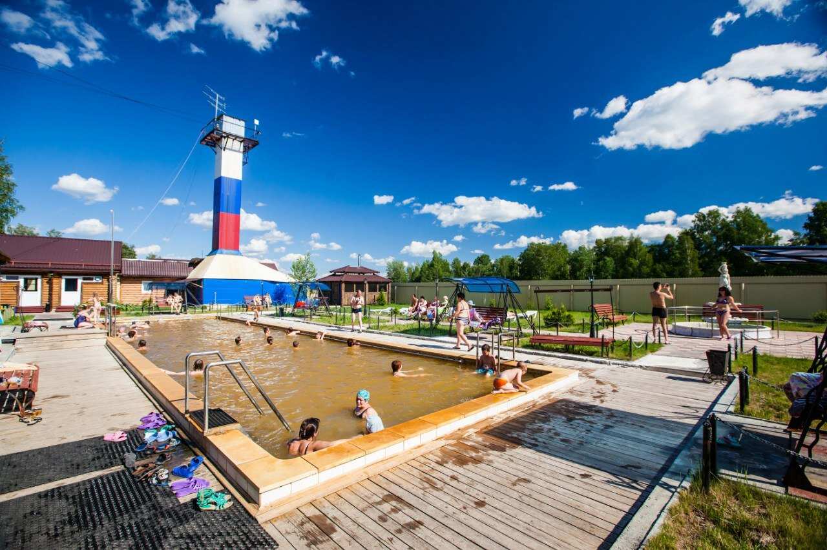
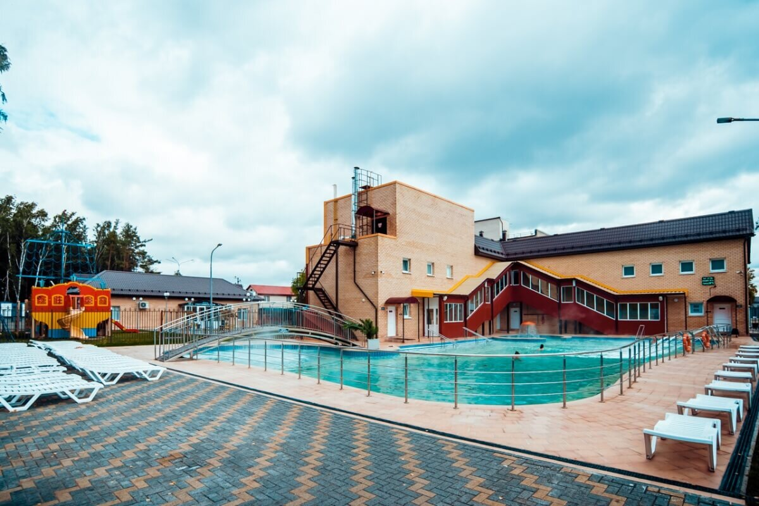
ТЮМЕНЬ, ГОРЯЧИЕ ИСТОЧНИКИ
Аквапарк «ЛетоЛето», г. Тюмень, ул. Щербакова, 87
Горячий источник «Сосновый Бор», Ялуторовский тракт, 27-й км, 7
Горячий источник «Волна», г. Тюмень, мкр. Мыс, ул. Ермака, 2А
Notes:
Если библиотека подписывается на некоторые издания, то ей будут приходить автоматические уведомления о новых загруженных изданиях.
Пользователь может сделать запрос, запомнить его, и ему будут приходить уведомления о новых материалах, удовлетворяющих его запросу.
(Также можно добавить) Планируется устроить в системе функцию вида «Добавить в избранное»: пользователь может собирать интересующие его статьи и сохранять (складывать) их все в одном месте (с возможностью каталогизировать их по отдельным тематическим рубрикам)

Slide 17
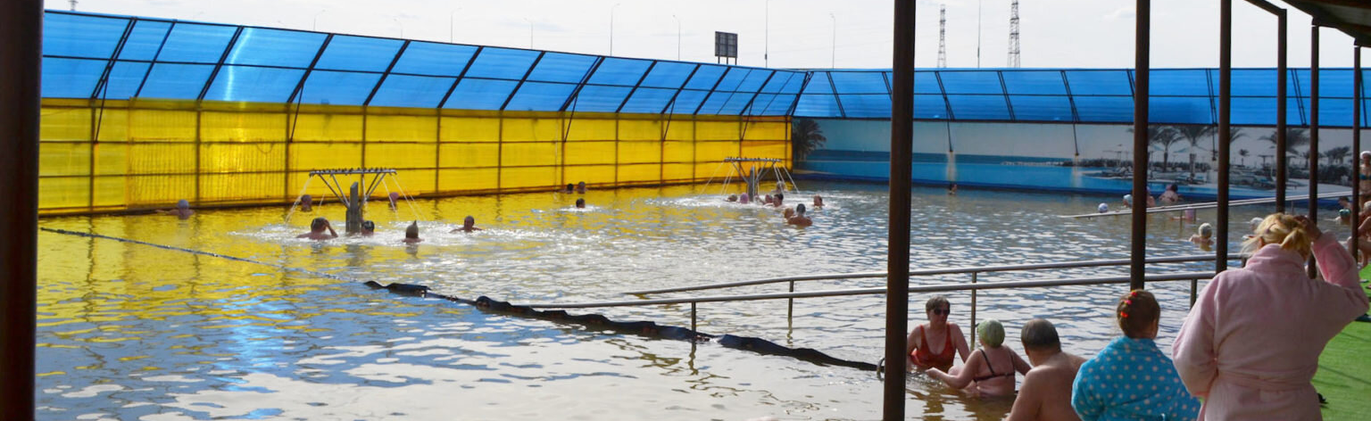
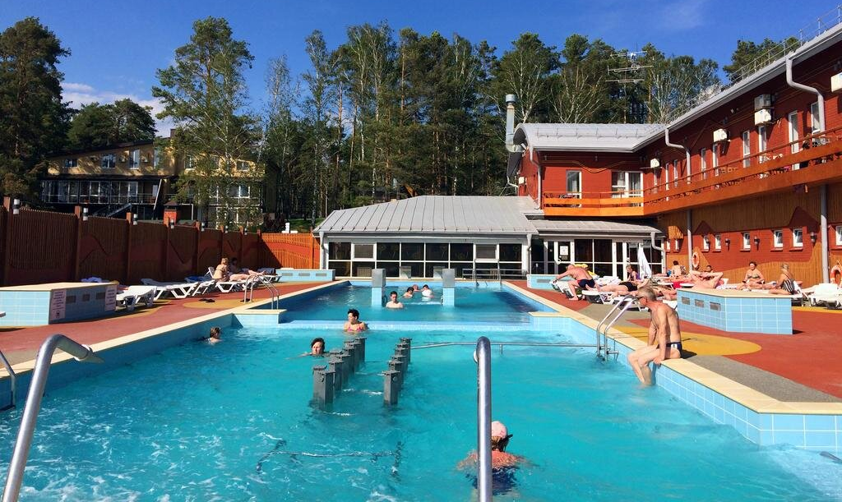
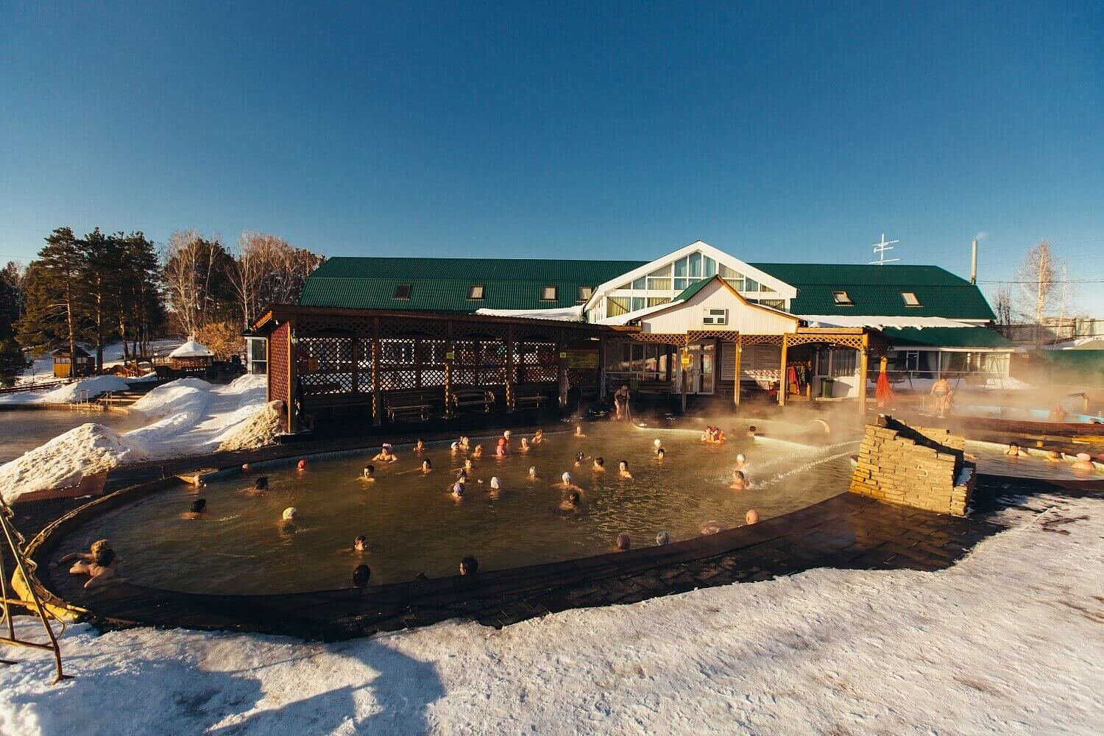
ТЮМЕНЬ, ГОРЯЧИЕ ИСТОЧНИКИ
Горячий источник «Яр» (Тюменский источник), пос. Яр, ул. Источник, 6, стр. 1
База отдыха «Верхний Бор» (10 км от Тюмени)
Горячий источник «Аван» (33 км от Тюмени)
Notes:
Если библиотека подписывается на некоторые издания, то ей будут приходить автоматические уведомления о новых загруженных изданиях.
Пользователь может сделать запрос, запомнить его, и ему будут приходить уведомления о новых материалах, удовлетворяющих его запросу.
(Также можно добавить) Планируется устроить в системе функцию вида «Добавить в избранное»: пользователь может собирать интересующие его статьи и сохранять (складывать) их все в одном месте (с возможностью каталогизировать их по отдельным тематическим рубрикам)

Slide 18
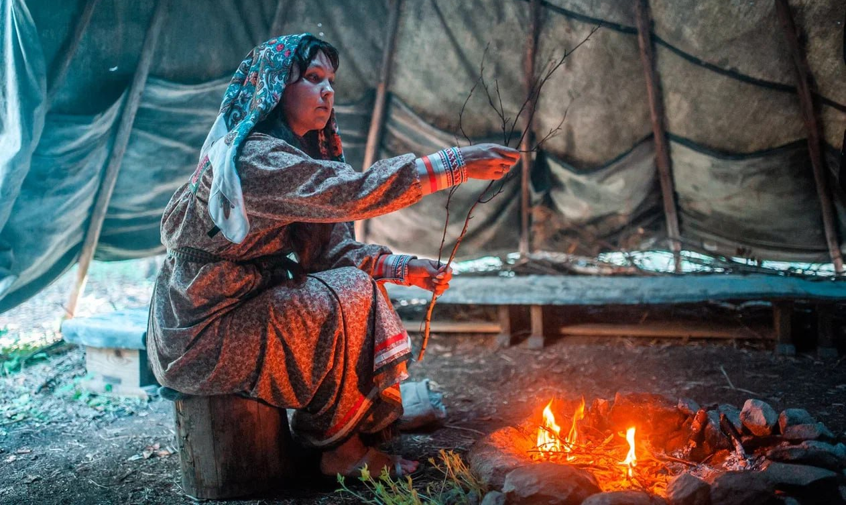
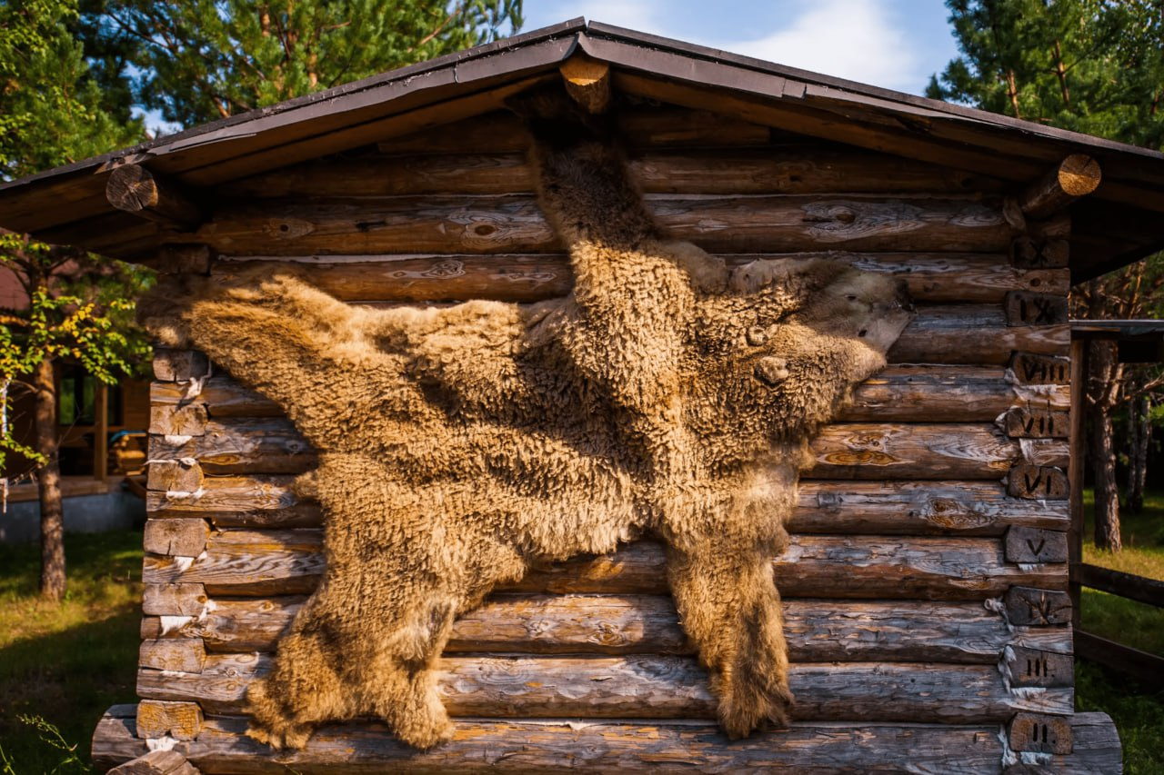
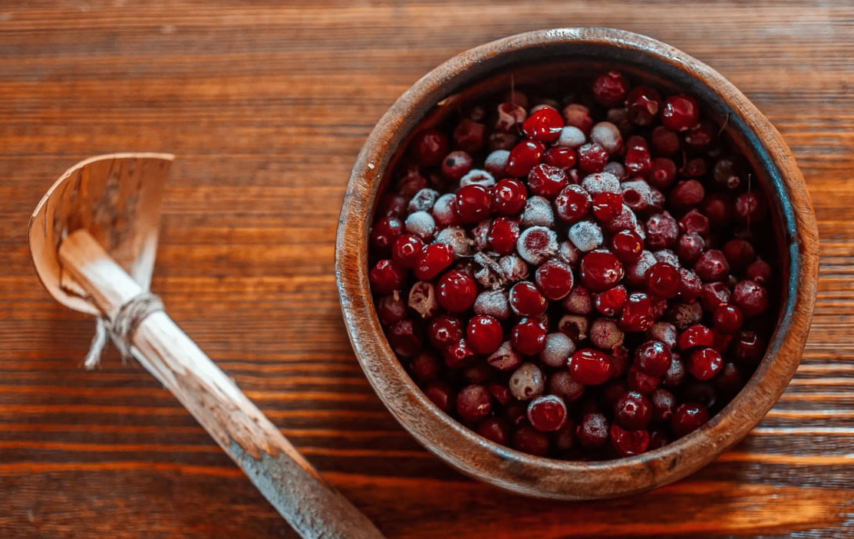
ЭКСКУРСИОННАЯ ПРОГРАММА
Вас ждет интерактивная экскурсия по настоящему стойбищу народов Севера, в рамках которой состоится знакомство с бытом северных народов, их материальной и духовной культурой. Полное погружение посредством посещения национальных жилищ, участия в традиционных играх северных этносов и угощения сибирскими деликатесами: рыбным и брусничным пирогами, ароматным чаем из сбора таежных трав, приготовленного на костре со свежими ягодами.
Стоимость: 2300 руб./чел.
Notes:
Если библиотека подписывается на некоторые издания, то ей будут приходить автоматические уведомления о новых загруженных изданиях.
Пользователь может сделать запрос, запомнить его, и ему будут приходить уведомления о новых материалах, удовлетворяющих его запросу.
(Также можно добавить) Планируется устроить в системе функцию вида «Добавить в избранное»: пользователь может собирать интересующие его статьи и сохранять (складывать) их все в одном месте (с возможностью каталогизировать их по отдельным тематическим рубрикам)

Slide 19
ЭКСКУРСИОННАЯ ПРОГРАММА
Гастро-сет, музей ресторан "ЧУМ"
Закуски:
Строганина из муксуна (25 г.)
Строганина из стерляди (25 г.)
Лепешка пресная с муксуном (30 г.),
Мини-расстегай с муксуном (40 г.)
Холодец из мяса дичи (40 г.)
Сердце оленя холодного копчения со сливочным хреном (30 г.)
Грузди солёные на картофеле (40 г.)
Горячее:
Мини-котлеты из щуки с драником (75 г.)
Врезка оленя на гриле (50 г.)
Десерт:
Мерзлая брусника с кедровым орехом (40 г.), Варенье хвойное (40 г.)
Напитки:
Морс клюквенно-брусничный, Чай «Таежный».
Стоимость гастро сета 3 200 руб./чел
Notes:
Если библиотека подписывается на некоторые издания, то ей будут приходить автоматические уведомления о новых загруженных изданиях.
Пользователь может сделать запрос, запомнить его, и ему будут приходить уведомления о новых материалах, удовлетворяющих его запросу.
(Также можно добавить) Планируется устроить в системе функцию вида «Добавить в избранное»: пользователь может собирать интересующие его статьи и сохранять (складывать) их все в одном месте (с возможностью каталогизировать их по отдельным тематическим рубрикам)

Slide 20
СПАСИБО ЗА ВНИМАНИЕ!
ds@media-publisher.ru
www.media-publisher.ru
Тel.: +7 (926) 218-82-43
Дымкова Светлана Сергеевна

